Slide 1
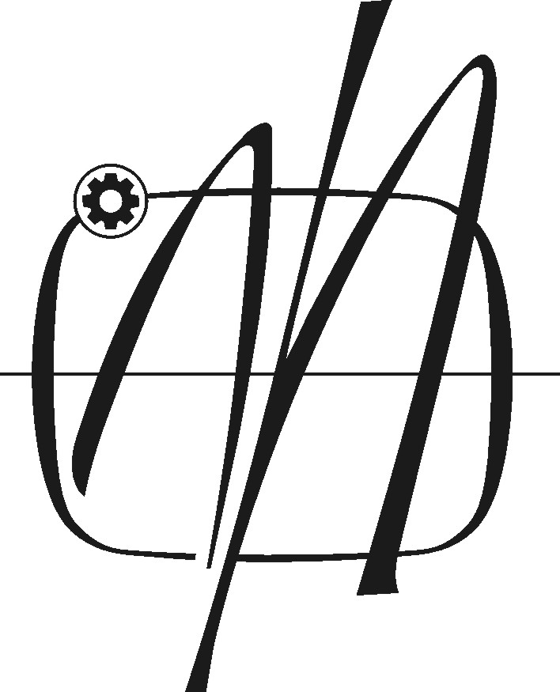
Универзитет у Београду
Машински факултет
Катедра за производно машинство
Интелигентни технолошки системи
МОБИЛНИ РОБОТ У
УНУТРАШЊЕМ ТРАНСПОРТУ МАТЕРИЈАЛА
ИНТЕЛИГЕНТНОГ ТЕХНОЛОШКОГ СИСТЕМА
- ЕДУКАЦИЈА И РАЗВОЈ -
Аутори:
Милица Петровић
Никола Лукић
Најдан Вуковић, дипл. маш. инж.
Проф. др Зоран Миљковић
ЈуПИТЕР, МАј 2010.

Slide 2
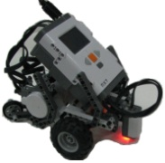
САДРЖАЈ
1. УВОД
2. УПРАВЉАЧКИ АЛГОРИТАМ - КОНЦЕПЦИЈСКО
РЕШЕЊЕ
3. ТЕОРИЈСКЕ ОСНОВЕ ПРИМЕЊЕНИХ РЕШЕЊА
3.1 Модел кретања мобилног робота
3.2 Естимација положаја мобилног робота
3.3 Машинско учење мобилног робота помоћу
вештачких неуронских мрежа
3.4 Одређивање оптималне путање кретања
мобилног робота
4. ЕКСПЕРИМЕНТАЛНИ РЕЗУЛТАТИ
5. ЗАКЉУЧАК

Slide 3
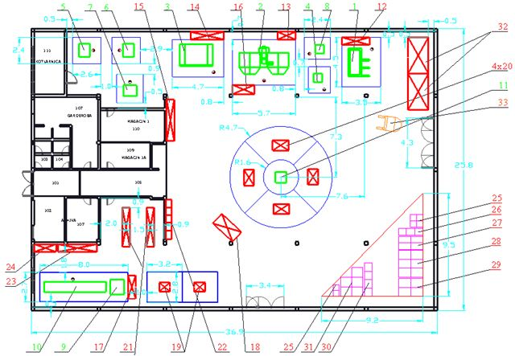
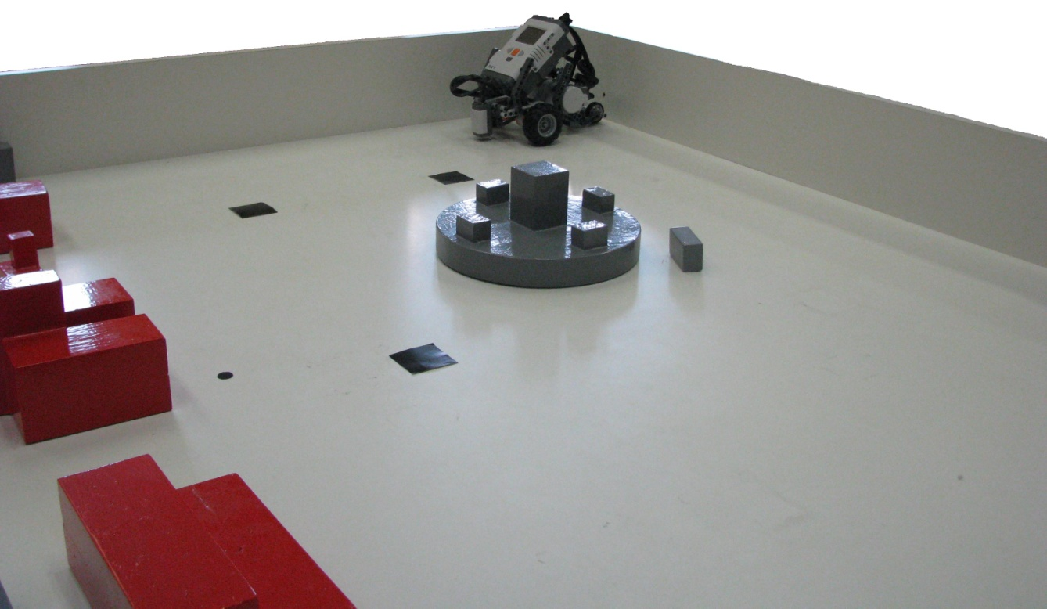
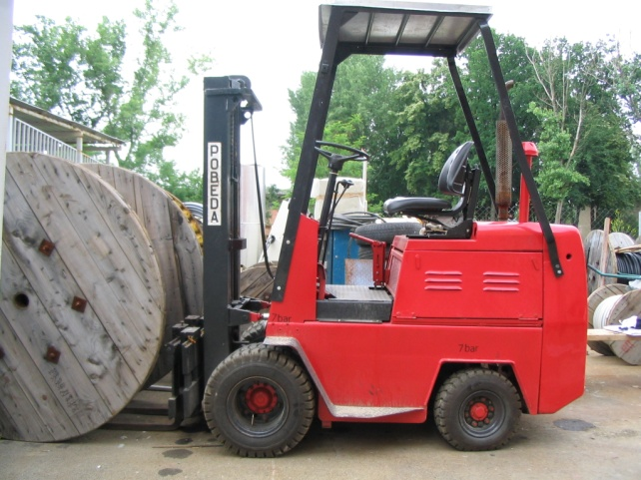
УВОД
Интелигентни технолошки системи –
мултидисциплинарни приступ
Пројектни задатак – унапређење унутрашњег
транспорта материјала
Лабораторијски модел технолошког окружења
Мобилни робот LEGO Mindstorms
MATLAB – RWTH Toolbox

Slide 4
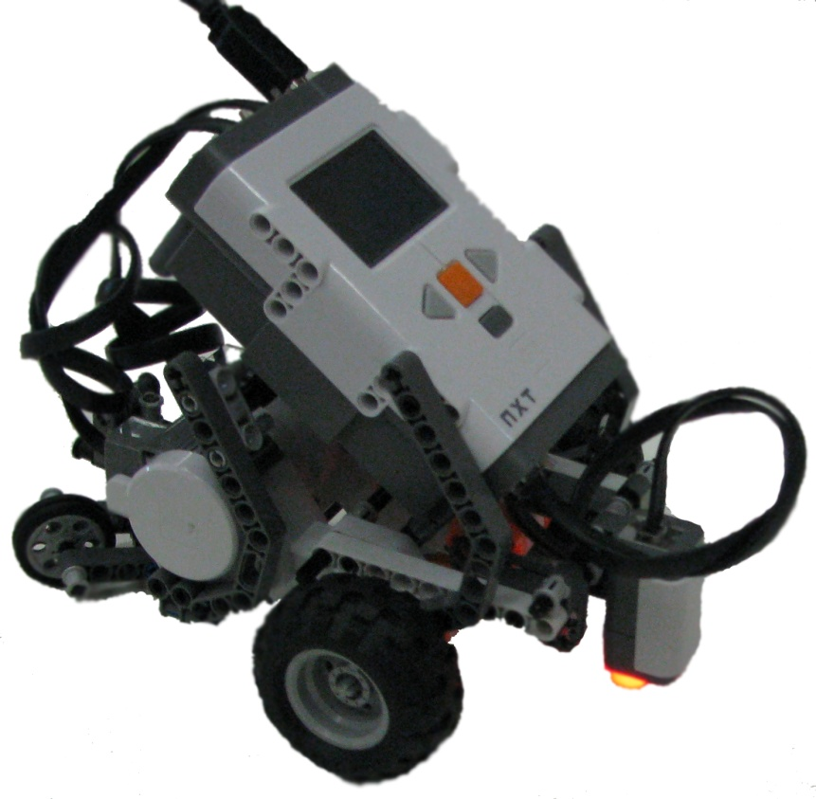
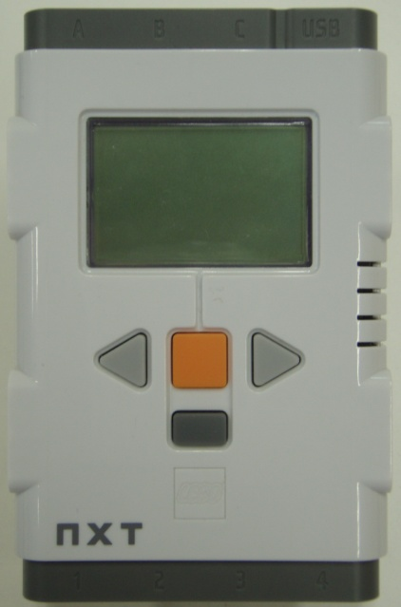
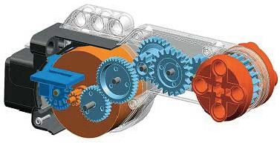
УВОД
Конфигурација мобилног робота – основне компоненте
Управљачка јединица
Оптички сензор
Мотор са енкодером

Slide 5
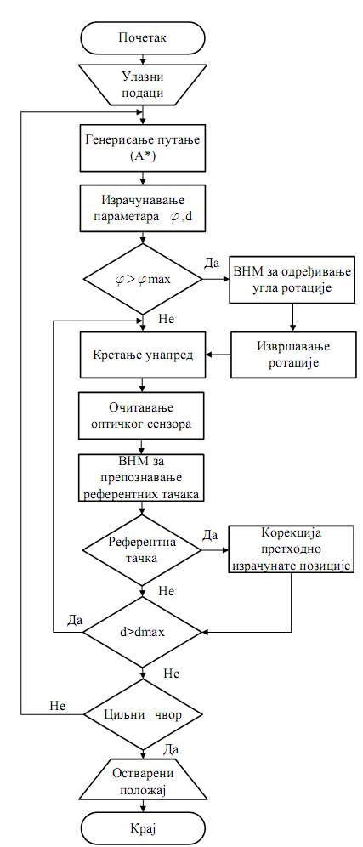
УПРАВЉАЧКИ АЛГОРИТАМ
Tок информација унутар главног
управљачког кода
Улазни подаци (b, r, d_{max}, φ_{max}, ...)
Генерисање путање
Старт
(x, y, θ)
Доношење одлука
Извршавање кретања
Остваренa позиција
(x, y)
Циљ

Slide 6
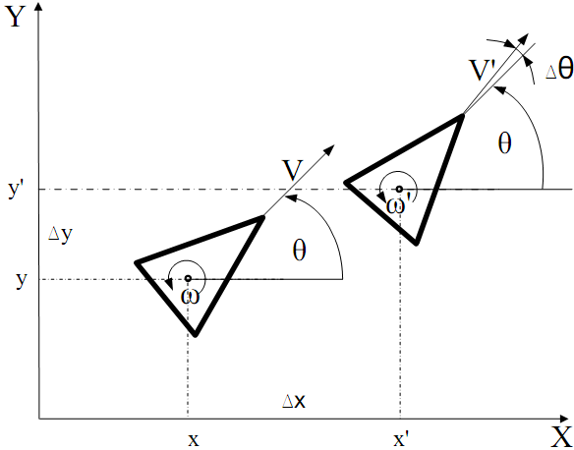
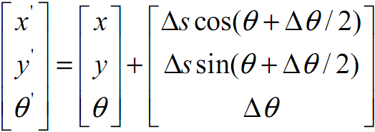
ТЕОРИЈСКЕ ОСНОВЕ ПРИМЕЊЕНИХ РЕШЕЊА
Модел кретања мобилног робота
Вектор стања:
Угао оријентације мобилног робота мерен у односу на X-осу
Координата мобилног робота у координатном систему дуж осе Y
Координата мобилног робота у координатном систему дуж осе X

Slide 7
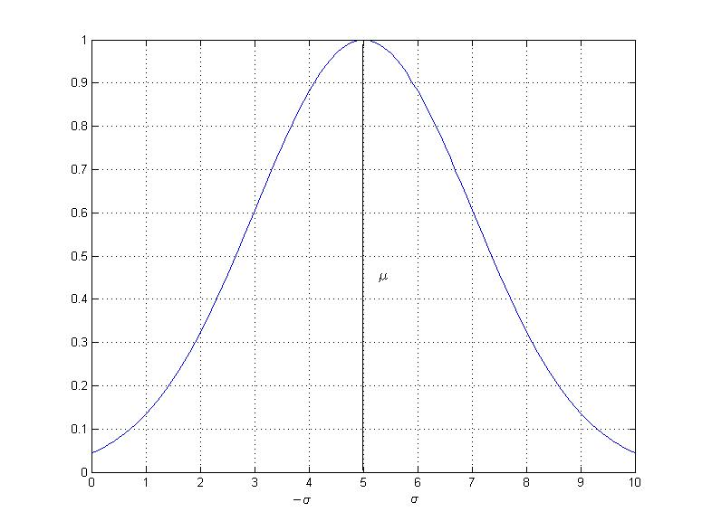
ТЕОРИЈСКЕ ОСНОВЕ ПРИМЕЊЕНИХ РЕШЕЊА
Естимација положаја мобилног робота
Локализација (одређивање положаја) на основу
сензорских информација
Основне једначине Калмановог филтра
x_{t’}=A_{t}x_{t}+B_{t}u_{t}+w_{t}
w_{t} - шум система
z_{t}=C_{t}x_{t}+v_{t}
u_{t} - вектор управљања помоћу ког се дефинише
како систем прелази из стања x_{t} у стање x_{t'}
v_{t} - шум мерења
x_{t} - вектор стања система у тренутку t
p(w_{t})~N(0,R)
B_{t} - матрица која успоставља везу између
управљања и тренутног стања
C_{t} - матрица која успоставља
везу између тренутног
стања и тренутног мерења
p(v_{t})~N(0,Q)
x_{t} - вектор стања система у тренутку t
7
A_{t} - матрица система
z_{t} - вектор мерења у тренутку t
x_{t’} - вектор стања система у тренутку t'

Slide 8
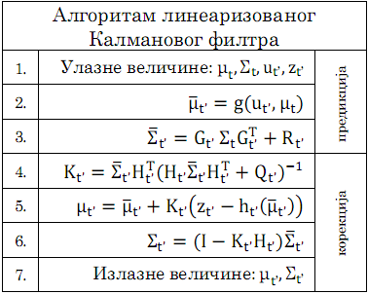
ТЕОРИЈСКЕ ОСНОВЕ ПРИМЕЊЕНИХ РЕШЕЊА
Естимација положаја мобилног робота
μ_{t} - очекивана вредност
Σ_{t} - коваријанса вектора стања
система
u_{t} - вектор управљања
z_{t} - вектор мерења
G_{t} - Јакобијан матрица промене
функције модела кретања у
односу на положај робота
H_{t} - Јакобијан матрица промене
мерења услед промене
координата положаја мобилног
робота
предикција
корекција
предикција
корекција

Slide 9
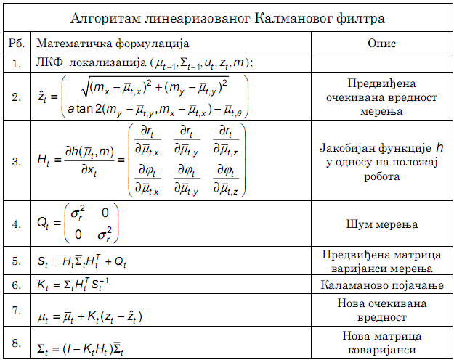
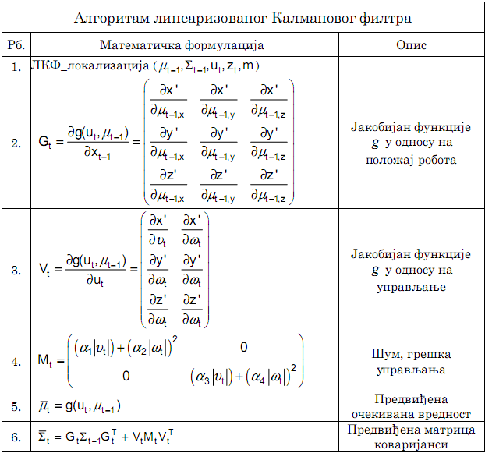
ТЕОРИЈСКЕ ОСНОВЕ ПРИМЕЊЕНИХ РЕШЕЊА
Естимација положаја мобилног робота
предикција
корекција

Slide 10
ТЕОРИЈСКЕ ОСНОВЕ ПРИМЕЊЕНИХ РЕШЕЊА
Машинско учење мобилног робота помоћу
вештачких неуронских мрежа
Универзални апроксиматори са могућношћу
нелинеарног раздвајања
Учење пресликавања између улазног и излазног
простора
Способност адаптивног понaшања према променама
Тип ВНМ и софтвер за моделирање:
- Backpropagation
- МАТLAB – Neural Network Toolbox
Услед нелинеарности и несавршености погонског и
сензорског модула, ВНМ користе се за:
- одређивање угла ротације вратила мотора
- препознавање референтних тачака

Slide 11
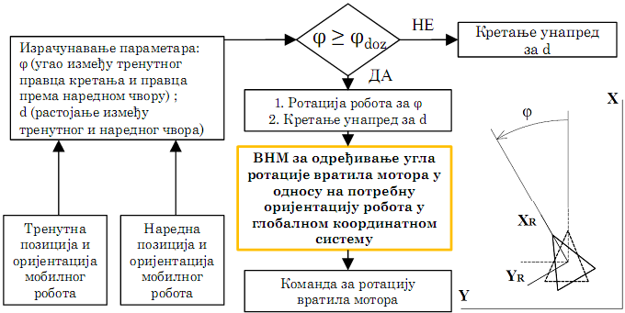
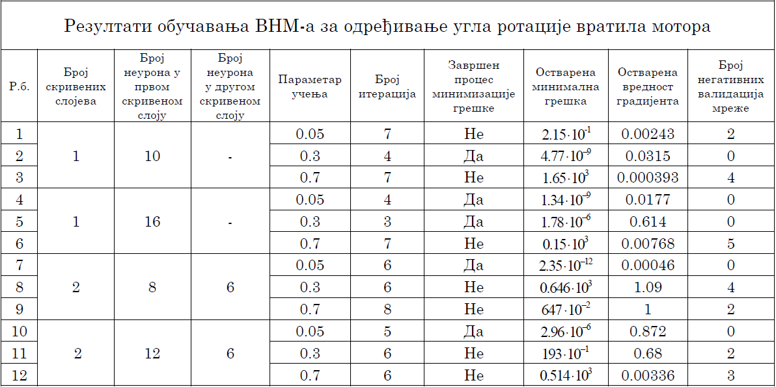
ТЕОРИЈСКЕ ОСНОВЕ ПРИМЕЊЕНИХ РЕШЕЊА
Машинско учење мобилног робота помоћу
вештачких неуронских мрежа
ВНМ за одређивање угла ротације вратила мотора

Slide 12
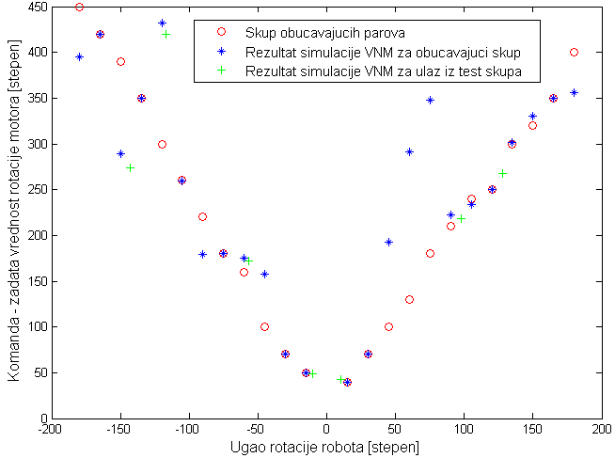
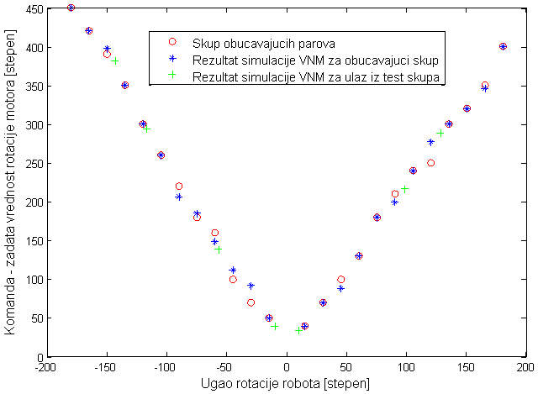
ТЕОРИЈСКЕ ОСНОВЕ ПРИМЕЊЕНИХ РЕШЕЊА
Машинско учење мобилног робота помоћу
вештачких неуронских мрежа
ВНМ за одређивање угла ротације вратила мотора

Slide 13
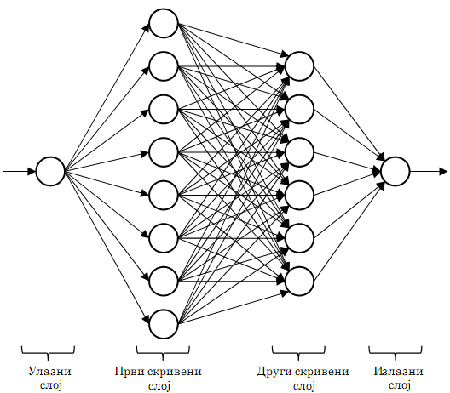
ТЕОРИЈСКЕ ОСНОВЕ ПРИМЕЊЕНИХ РЕШЕЊА
Машинско учење мобилног робота помоћу
вештачких неуронских мрежа
Изабрана ВНМ за имплементацију у управљачки
алгоритам
Два скривена слоја
Осам неурона у првом скривеном слоју
Шест неурона у другом скривеном слоју
Параметар обучавања η=0,05
Потребна
оријентација
мобилног
робота
Угао ротације
вратила
мотора

Slide 14
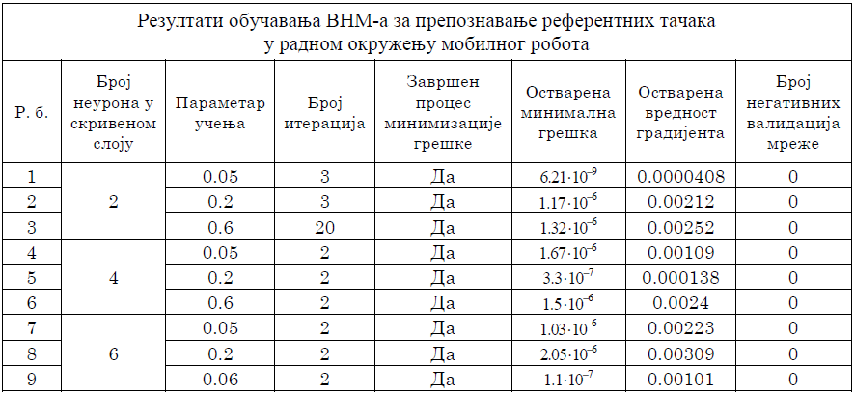
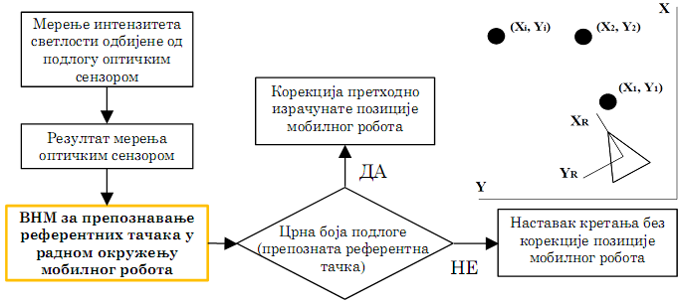
ТЕОРИЈСКЕ ОСНОВЕ ПРИМЕЊЕНИХ РЕШЕЊА
Машинско учење мобилног робота помоћу
вештачких неуронских мрежа
ВНМ за препознавање референтних тачака

Slide 15
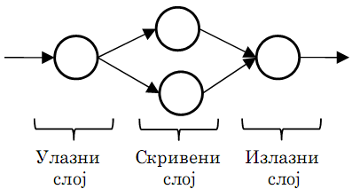
ТЕОРИЈСКЕ ОСНОВЕ ПРИМЕЊЕНИХ РЕШЕЊА
Машинско учење мобилног робота помоћу
вештачких неуронских мрежа
Изабрана ВНМ за имплементацију у управљачки
алгоритам
Један скривени слој
Два неурона у скривеном слоју
Параметар обучавања η=0,05
Интензитет одбијене
светлости од подлогу
Боја подлоге

Slide 16
ТЕОРИЈСКЕ ОСНОВЕ ПРИМЕЊЕНИХ РЕШЕЊА
Одређивање оптималне путање кретања мобилног робота
А* алгоритам претраживања проналази најкраћу
путању између почетне и циљне тачке
1000
Димензије лабораторијског модела
технолошког окружења (1000mm х 1500mm)
Дискретизација радног окружења
одговарајућим бројем пиксела
Број пиксела (10 х 15 = 150)
1500
Димензија пиксела (100mm x 100mm)
100
100
Notes:
Ффф

Slide 17
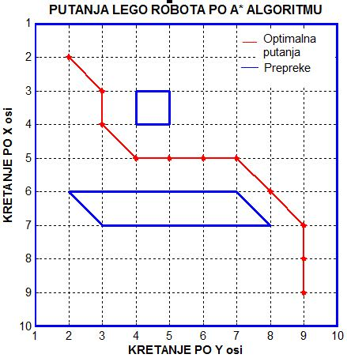
ТЕОРИЈСКЕ ОСНОВЕ ПРИМЕЊЕНИХ РЕШЕЊА
Одређивање оптималне путање кретања мобилног робота
Одабир оптималне путање врши се према изразу:
f(n)=h(n)+g(n)
цена помераја
Осмоспојиви пиксели
процена најкраћег пута дефинисаног Еуклидском нормом:
оцена најкраћег пута од стартног до циљног чвора
Реализација у
МАТLAB
софтверском пакету
Notes:
Ффф

Slide 18
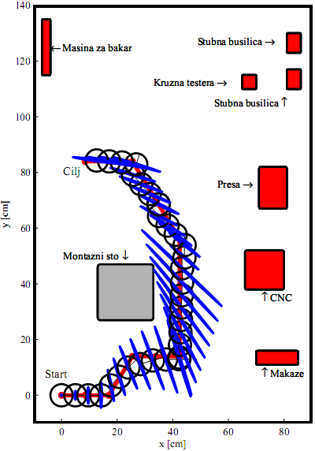
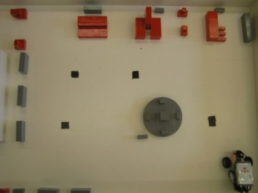
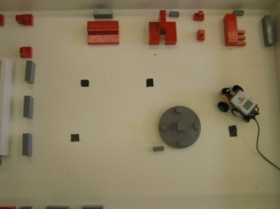
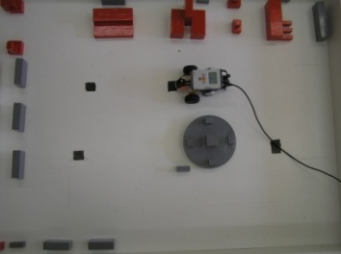
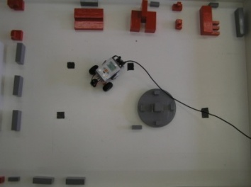
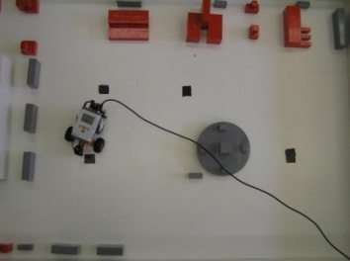
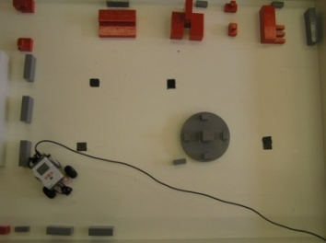
ЕКСПЕРИМЕНТАЛНИ РЕЗУЛТАТИ

Slide 19
ЕКСПЕРИМЕНТАЛНИ РЕЗУЛТАТИ

Slide 20
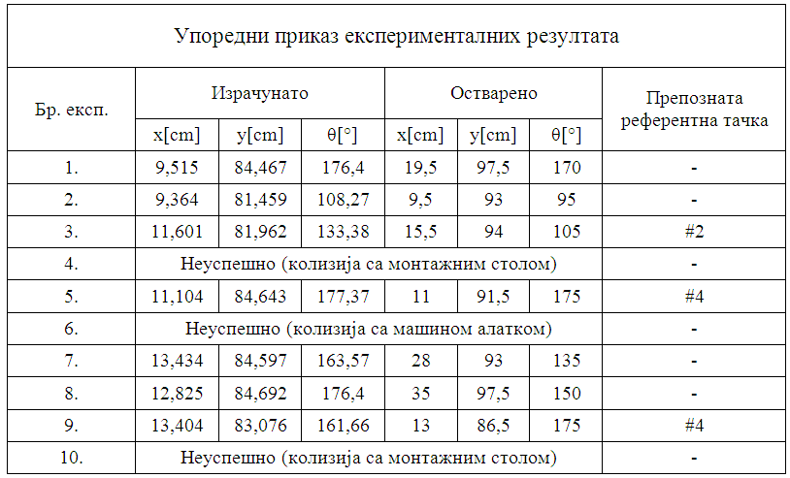
ЕКСПЕРИМЕНТАЛНИ РЕЗУЛТАТИ
Почетни положај: x_{p}=[0 0 0]
Координате циљне тачке: x_{c}=[8,5 84]
Средња вредност грешака, остварених координата у односу
на задате, износи Δx=10,286 [cm] и Δy=9,286 [cm]

Slide 21
ЗАКЉУЧАК
У раду је анализирана могућност примене интелигентног
мобилног робота за потребе унутрашњег транспорта
материјала у оквиру дефинисаног радног простора
изабраног технолошког система
Модели кретања и перцепције, Калманов филтар, развијени
модели вештачких неуронских мрежа и А* алгоритам
представљају теоријске основе примењених решења
Постигнути резултати и остварена грешка позиционирања
показују да је, за постављени иницијални задатак,
оправдана примена предложеног концепта
За сложеније технолошке задатке неопходно је:
- увођење додатног хардвера (сензори, хватачи, итд.)
- унапређење постојећег софтверског решења

Slide 22
Универзитет у Београду
Машински факултет
Катедра за производно машинство
Интелигентни технолошки системи
ХВАЛА НА ПАЖЊИ!
ЈуПИТЕР, МАј 2010.

